Slide 1
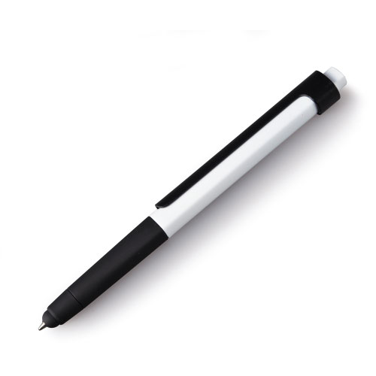
【提案書】
新聞クリップペン
特徴
タブレットなどのタッチペンとしても利用できてとっても便利なクリップペンです。オリジナル名入れ可能ですので、ビジネスシーン向けのノベルティグッズとしても人気です。
納期
納期スペース
仕様
素 材 ： ABS・シリコンゴム
サイズ ： 144×13×13mm
包 装 ： ポリ入
お見積
お見積りスペース

